Slide 1
ANALISI DEGLI STIPENDI ANNUI NELLE MAGGIORI TECH COMPANIES
Francesca Bettinelli, Sara Di Marino, Marta Krychkovska

Slide 2
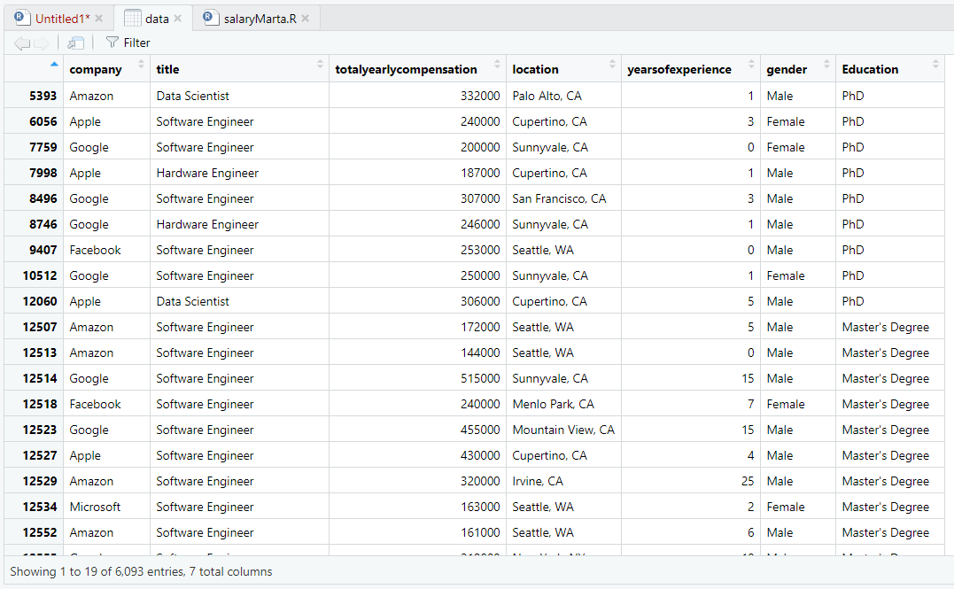
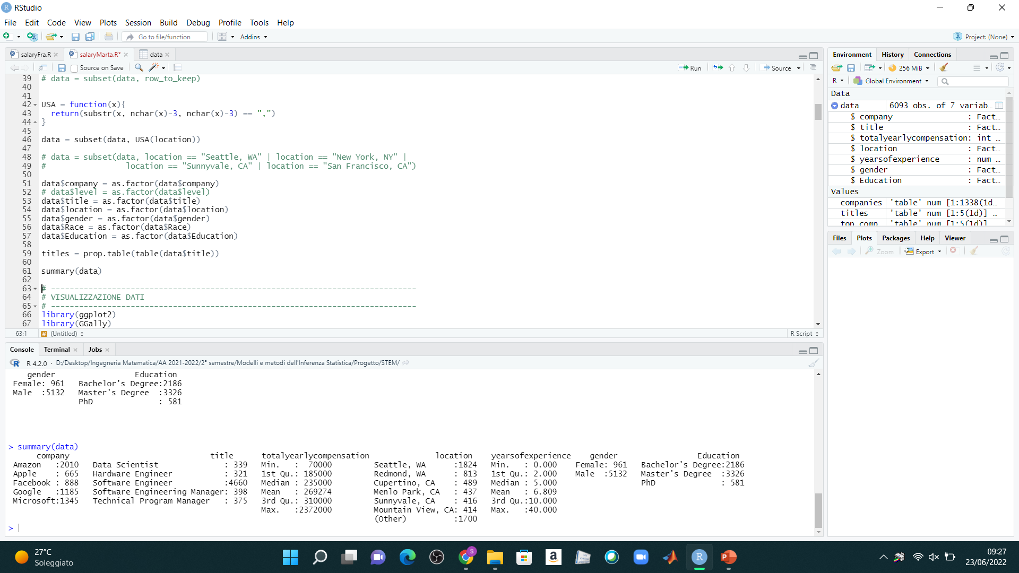
Scelta del dataset e pulizia dei dati
Struttura dataset:
6093 osservazioni
2 variabili numeriche
5 variabili categoriche

Slide 3
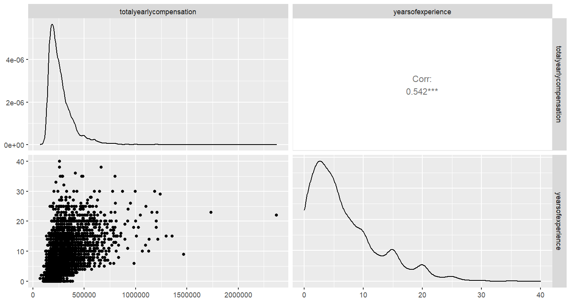
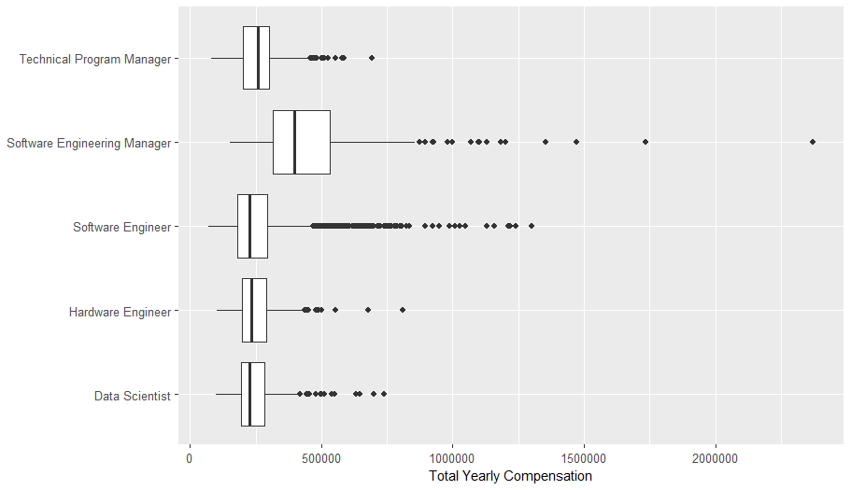
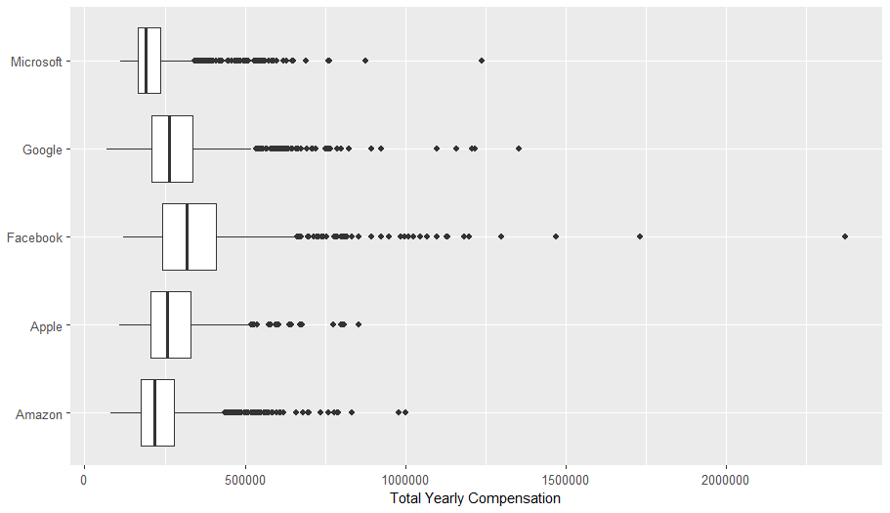
Visualizzazione dei dati

Slide 4
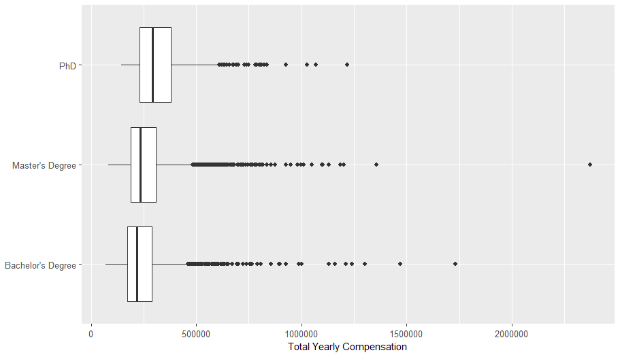
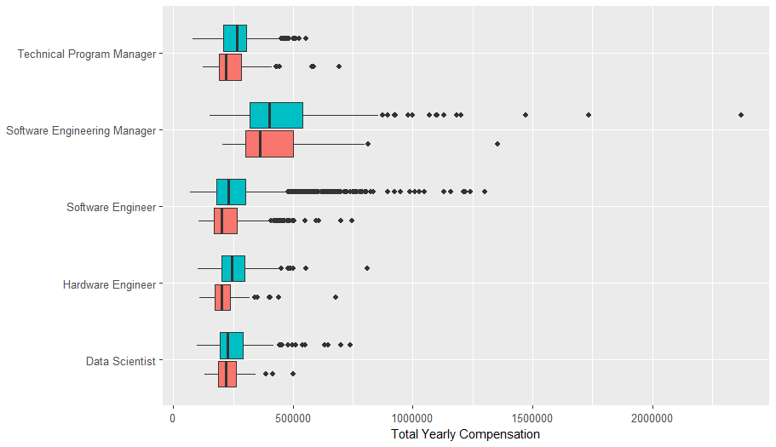
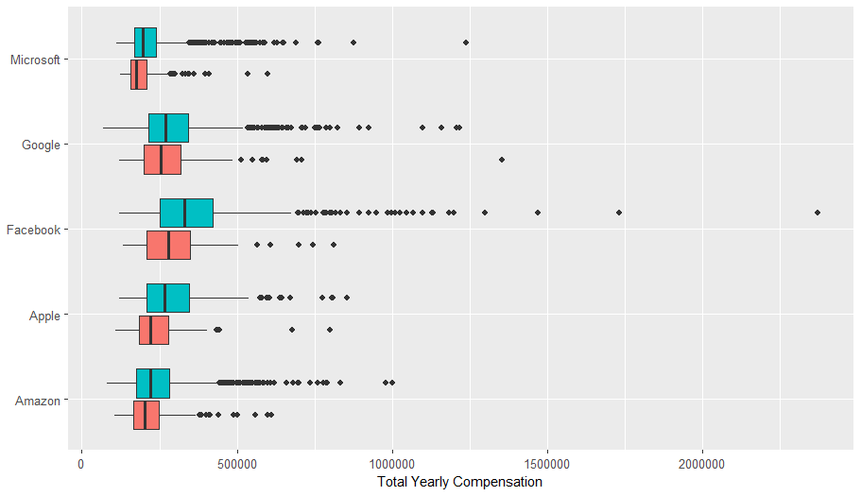

STIPENDIO MEDIO (in $)
Uomini | 274 830
Donne | 239 601
STIPENDIO MEDIO (in $)
Bachelor | 254 055
Master | 268 648
PhD | 330 115

Slide 5
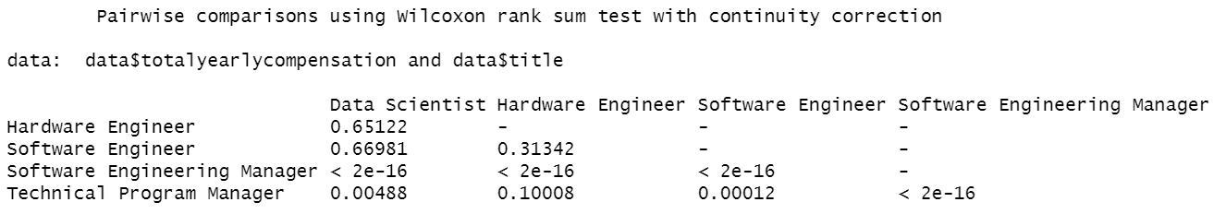
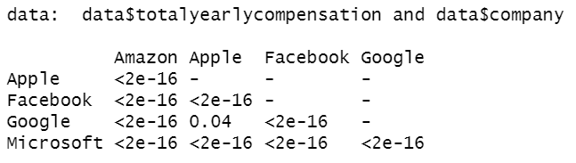
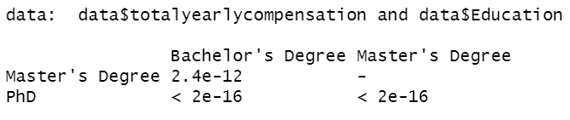
ANOVA
Le ipotesi dell’ANOVA classico non sono soddisfatte TEST DI KRUSKAL-WALLIS
Quali gruppi sono significativamente diversi? PAIRWISE WILCOXON TEST
Titoli lavorativi: il gruppo con la media significativamente diversa è Software Engineering Manager
Aziende: tutti i gruppi hanno la media significativamente diversa
Educazione: tutti i gruppi hanno la media significativamente diversa

Slide 6
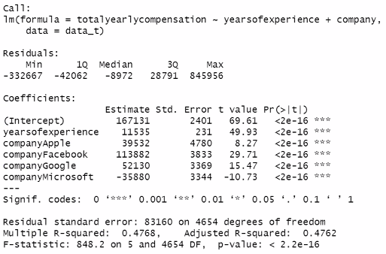
Regressione lineare Titolo: Software Engineer
Come aumenta lo stipendio in funzione degli anni di esperienza?
Modello di regressione separato per ciascun titolo lavorativo (variabile risposta = stipendio annuo, covariate = anni di esperienza, azienda)

Slide 7
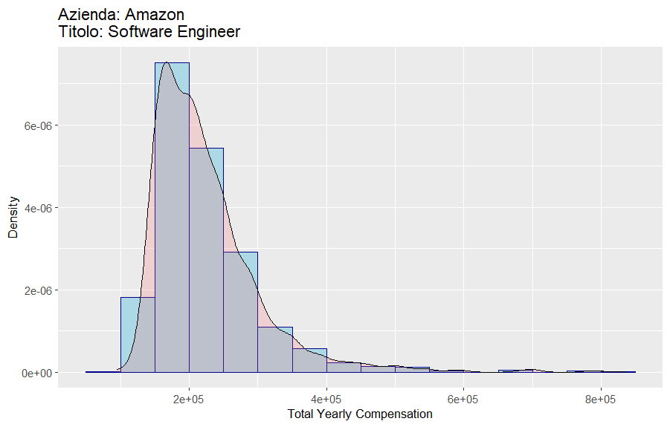
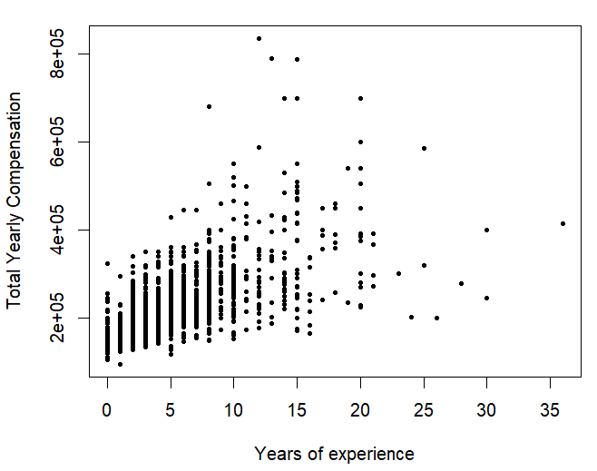
Modello per titolo e azienda (Azienda: Amazon, Titolo: Software Engineer)

Slide 8
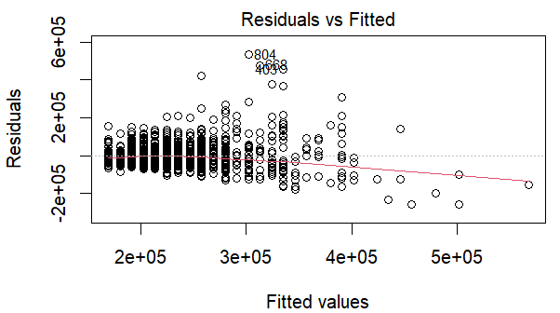
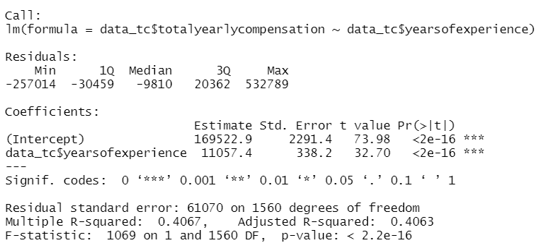
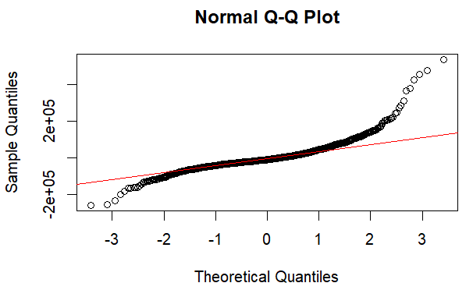

Modello iniziale

Slide 9
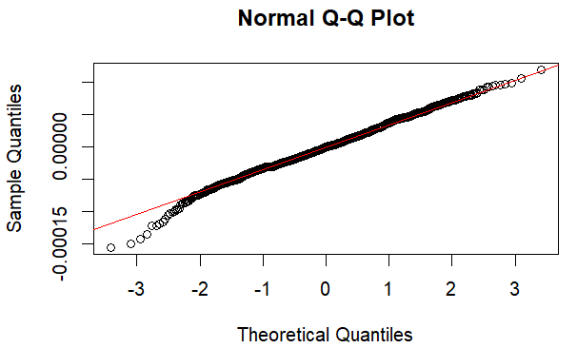
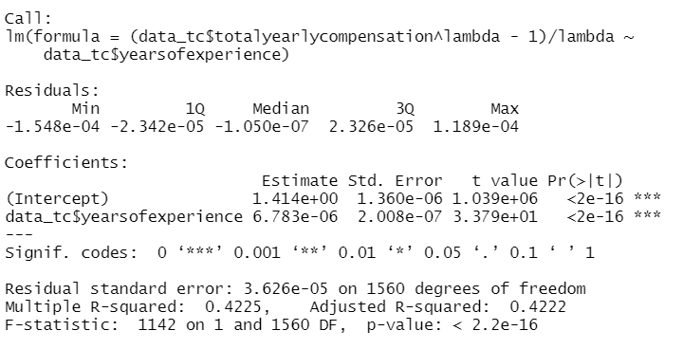
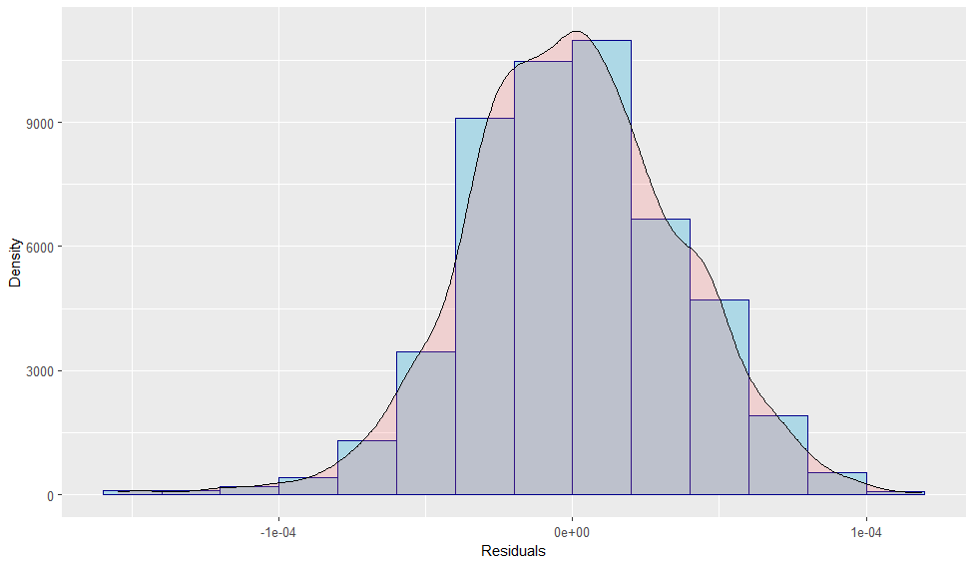

Modello iniziale con la trasformazione Box-Cox

Slide 10
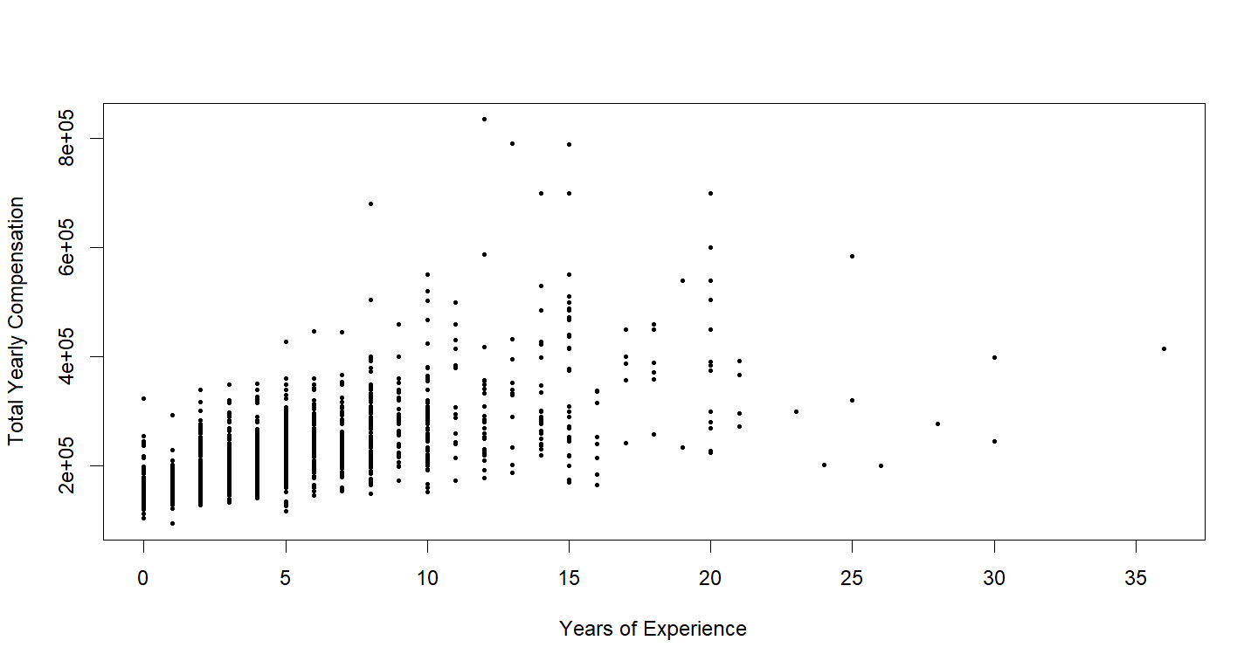
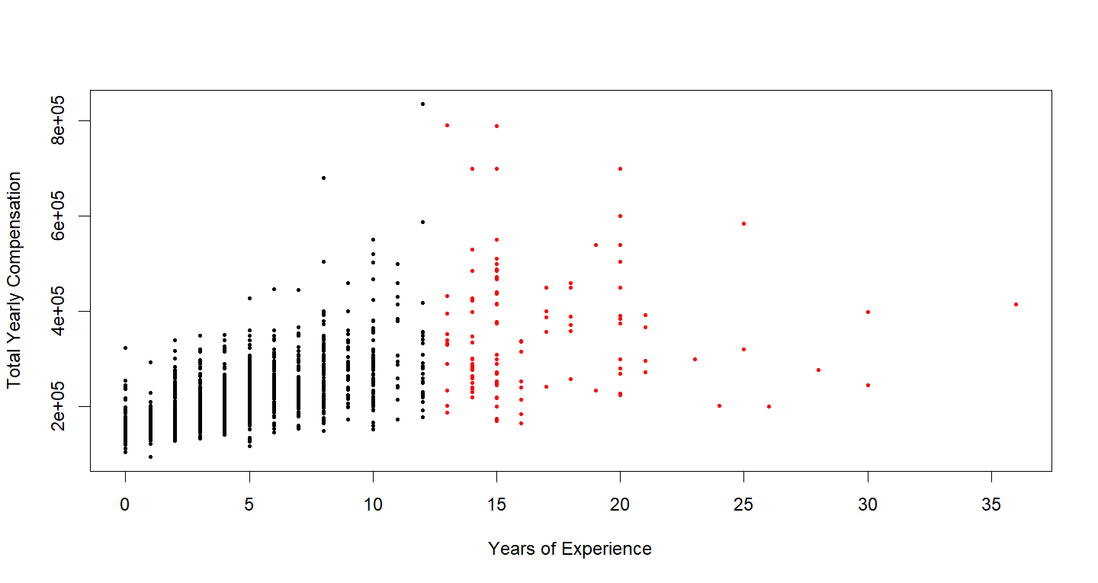
Punti leva
Cerchiamo di visualizzare a quali punti (osservazioni) corrispondono i punti leva, che andremo ad eliminare nel nuovo modello.

Slide 11
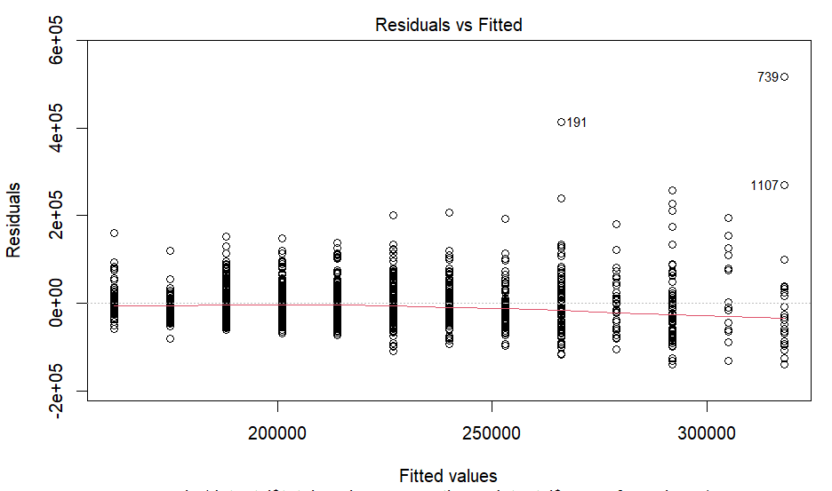
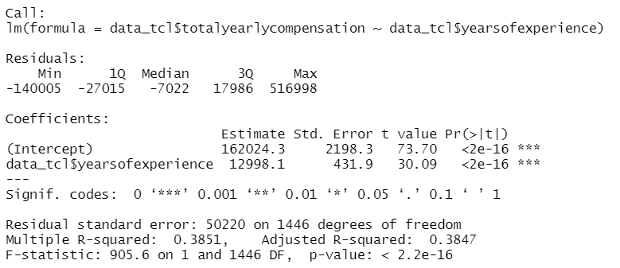
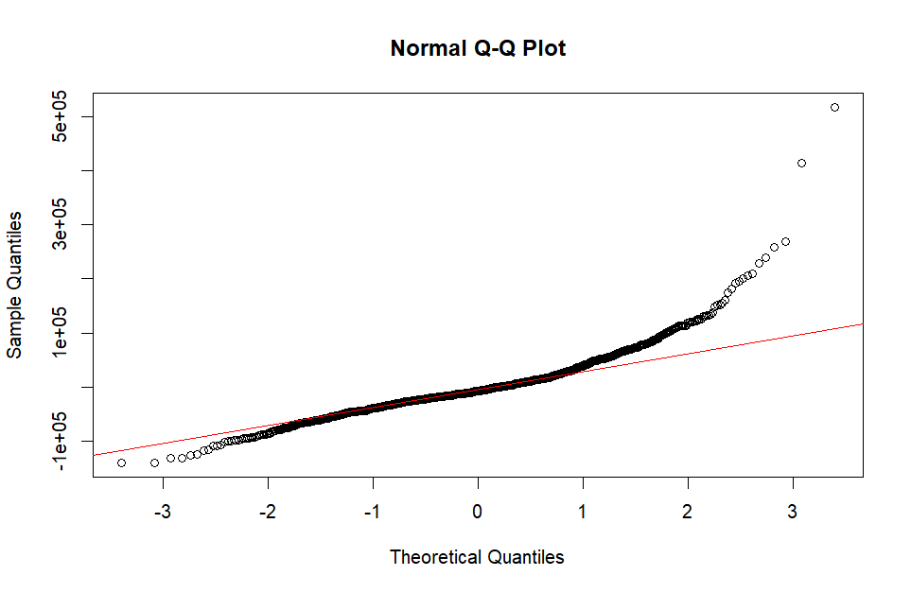

Modello senza punti leva

Slide 12
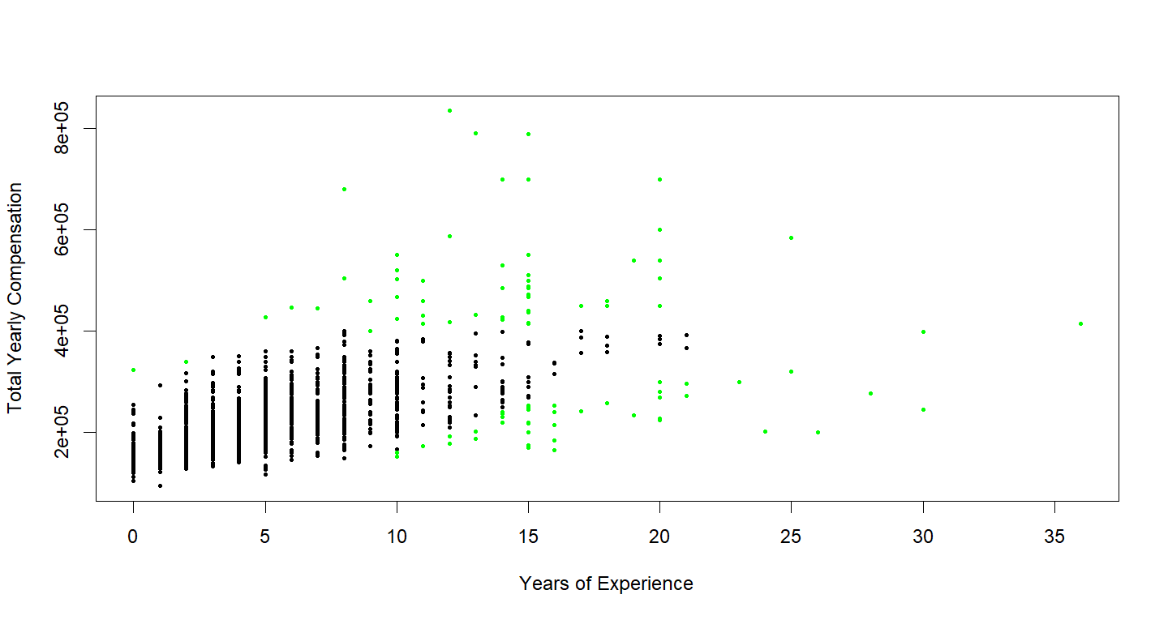
Punti con distanza di Cook elevata
Cerchiamo di visualizzare a quali punti (osservazioni) corrispondono i punti aventi distanza di Cook troppo elevata, che andremo ad eliminare nel nuovo modello.

Slide 13
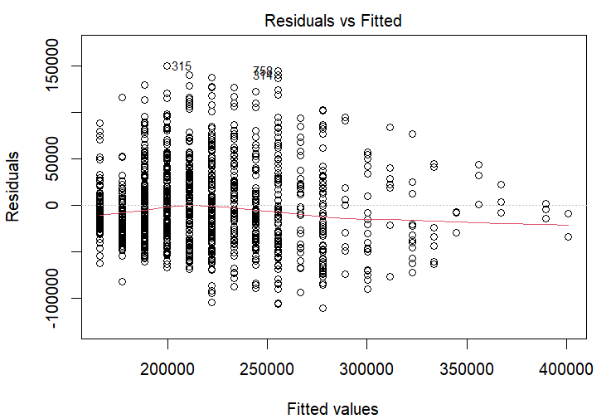
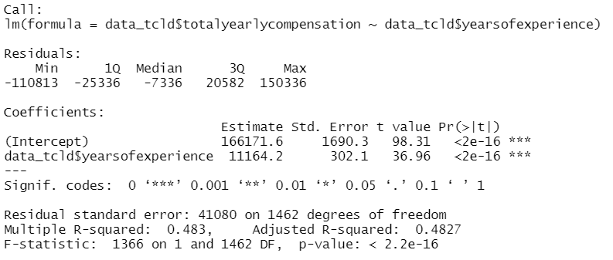
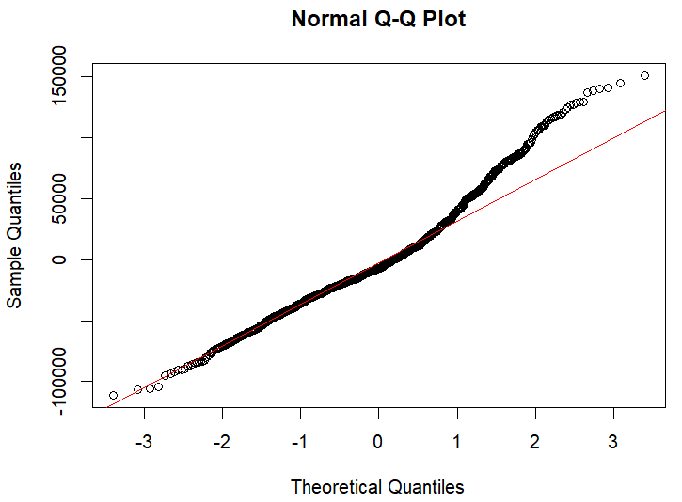

Modello senza punti con distanza di Cook elevata

Slide 14
 | APPLE | MICROSOFT | FACEBOOK | GOOGLE | AMAZON
Modello iniziale | 0.3669 | 0.2708 | 0.4162 | 0.4081 | 0.4063
 | 2.31e-10 | 2.2e-16 | 2.2e-16 | 2.2e-16 | 2.2e-16
Modello iniziale + Box-Cox | 0.3602 | 0.3296 | 0.4548 | 0.4362 | 0.4222
 | 0.1388 | 0.001378 | 4.384e-5 | 4.202e-08 | 1.391e-05
Modello senza punti leva | 0.3582 | 0.2235 | 0.4074 | 0.3814 | 0.3847
 | 1.782e-09 | 2.2e-16 | 2.2e-16 | 2.2e-16 | 2.2e-16
Modello senza punti leva + Box-Cox | 0.3738 | 0.2787 | 0.4749 | 0.4179 | 0.4261
 | 0.1028 | 0.0005893 | 9.607e-5 | 1.412e-07 | 0.00025
Modello senza punti Cook | 0.4439 | 0.3562 | 0.5177 | 0.5005 | 0.4827
 | 4.772e-06 | 2.2e-16 | 1.127e-11 | 1.558e-13 | 2.2e-16
Modello senza punti Cook + Box-Cox | 0.4209 | 0.3415 | 0.5155 | 0.4685 | 0.4738
 | 0.00978 | 0.005449 | 0.02109 | 8.259e-06 | 1.552e-08
Modello senza punti leva e punti Cook | 0.359 | 0.2864 | 0.4765 | 0.4242 | 0.4149
 | 6.012e-06 | 2.2e-16 | 4.707e-11 | 1.6e-13 | 2.2e-16
Modello senza punti leva e punti Cook + Box-Cox | 0.3676 | 0.2875 | 0.497 | 0.4217 | 0.4281
 | 0.0174 | 0.01066 | 0.08361 | 2.425e-05 | 0.0008217

Slide 15
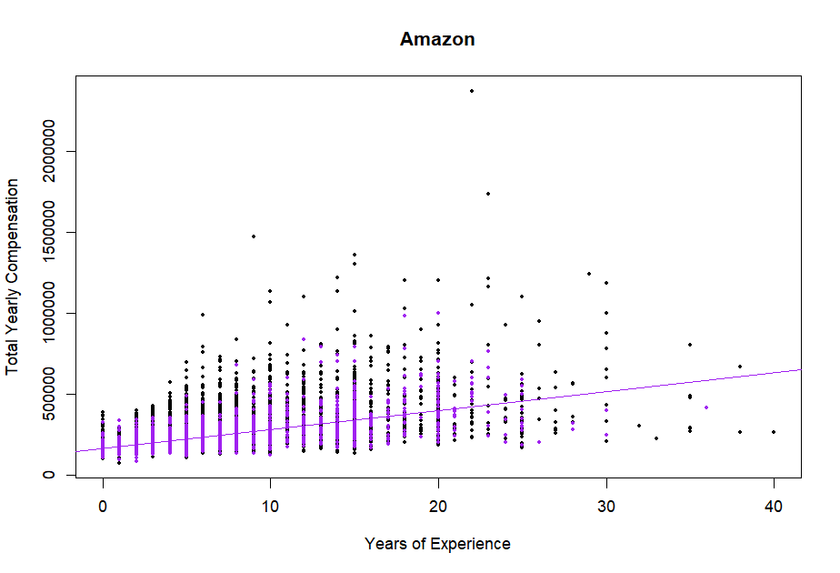
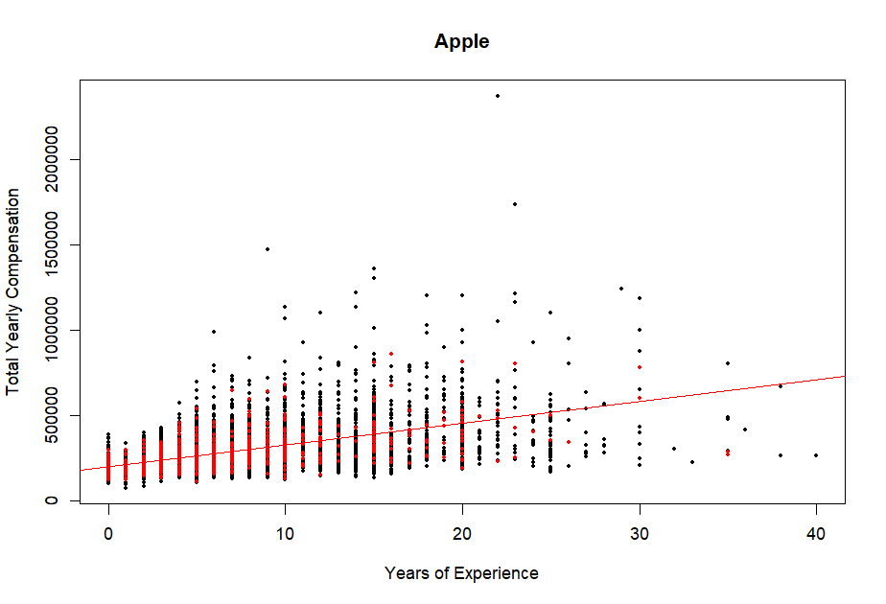
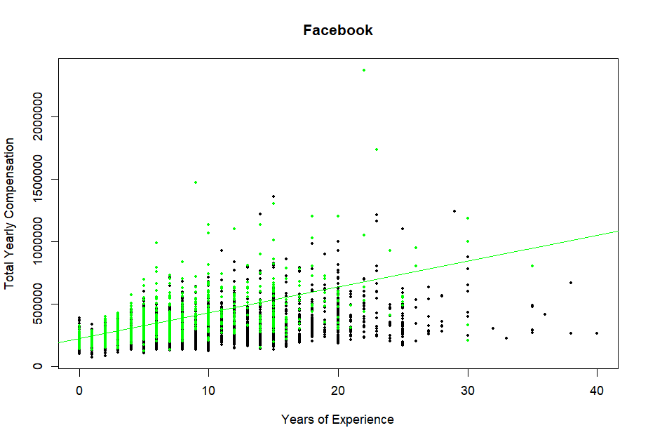
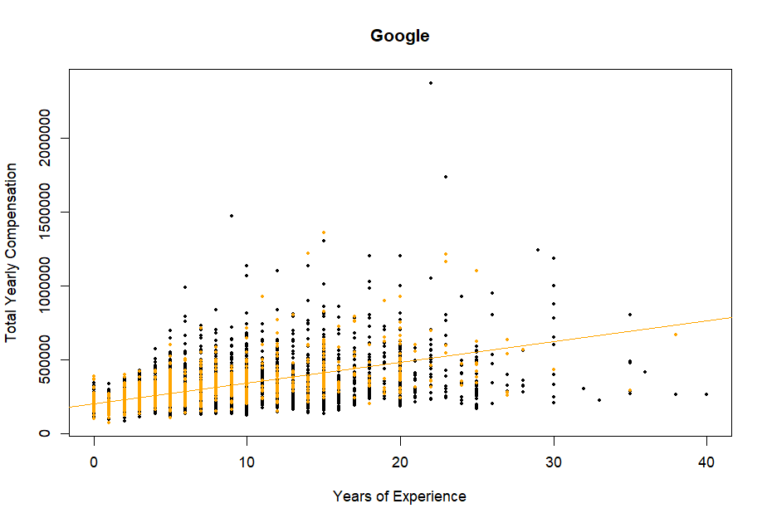
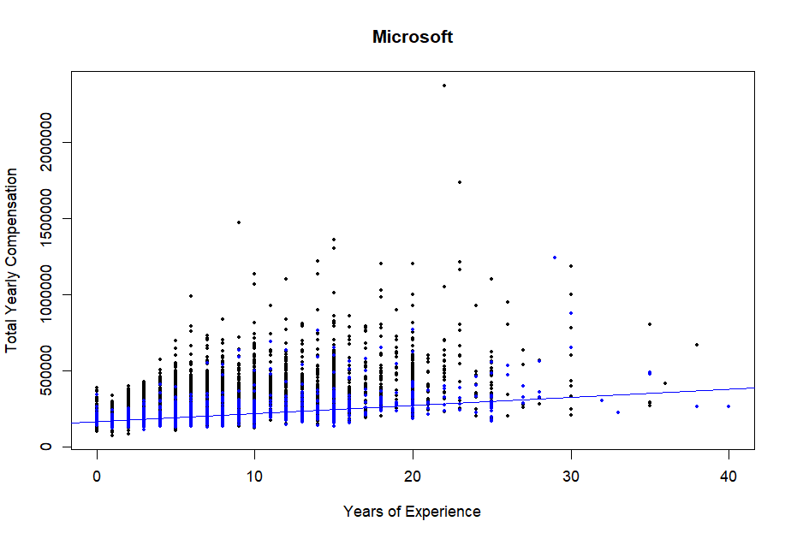
Confronto tra le rette di regressione «finali» per azienda Titolo: Software Engineer Senza punti con distanza di Cook elevata
y=11 164.18x+166 171.60
y=12 587.06x+198 908.43
y=20 338.91x+221 061.36
y=13 800.33x+202 938.92
y=5 401.58x+164 391.50

Slide 16
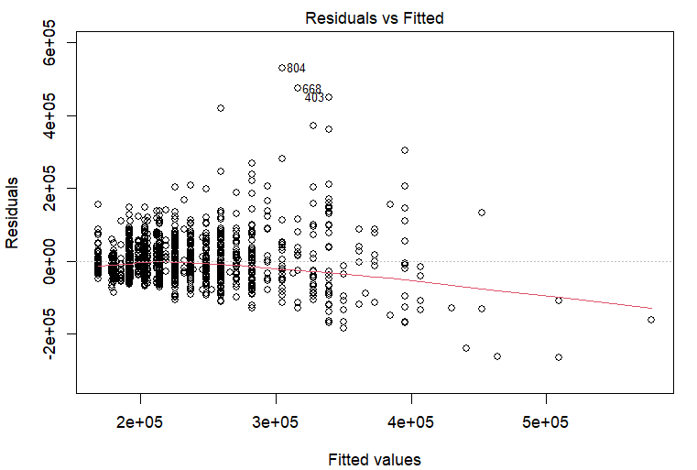
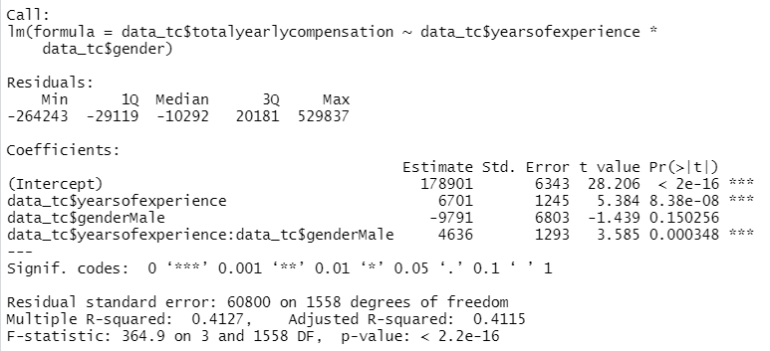
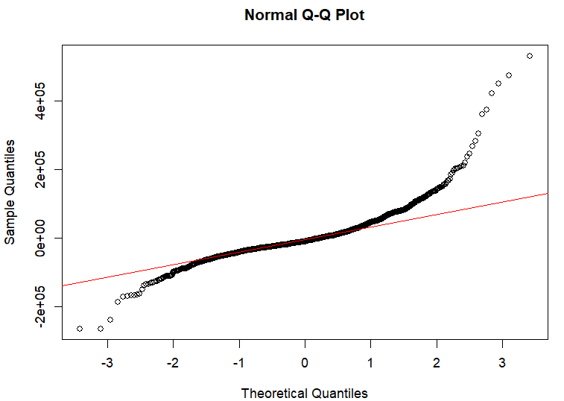

Modello con la variabile categorica gender Titolo: Software Engineer Azienda: Amazon

Slide 17
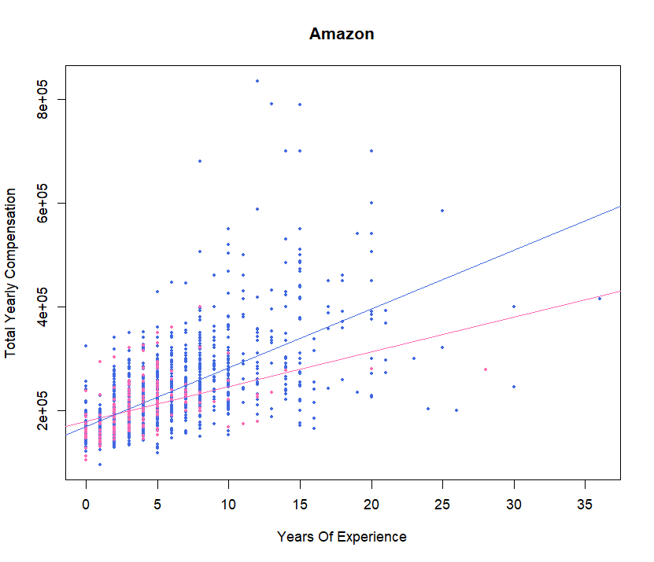
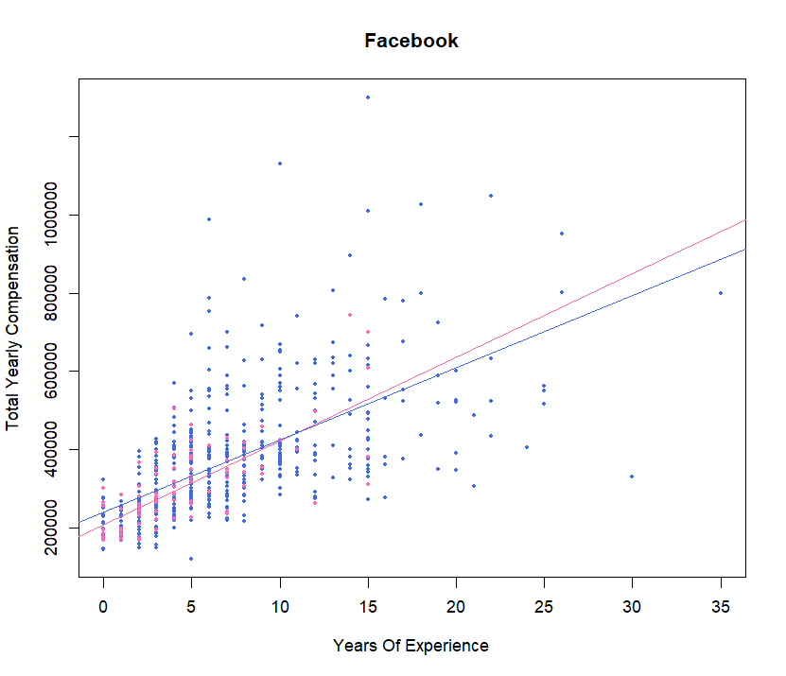
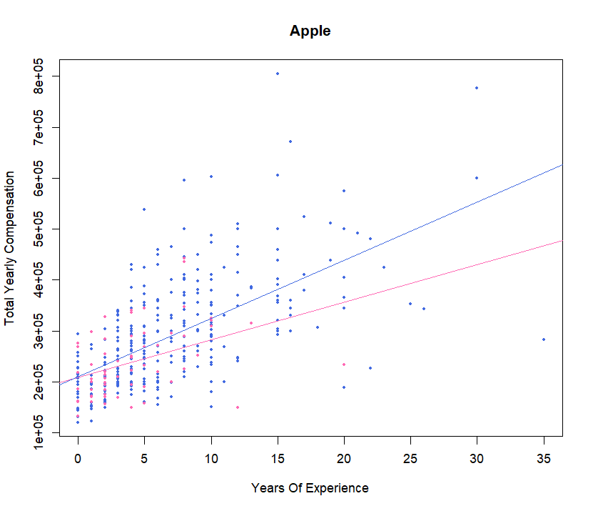
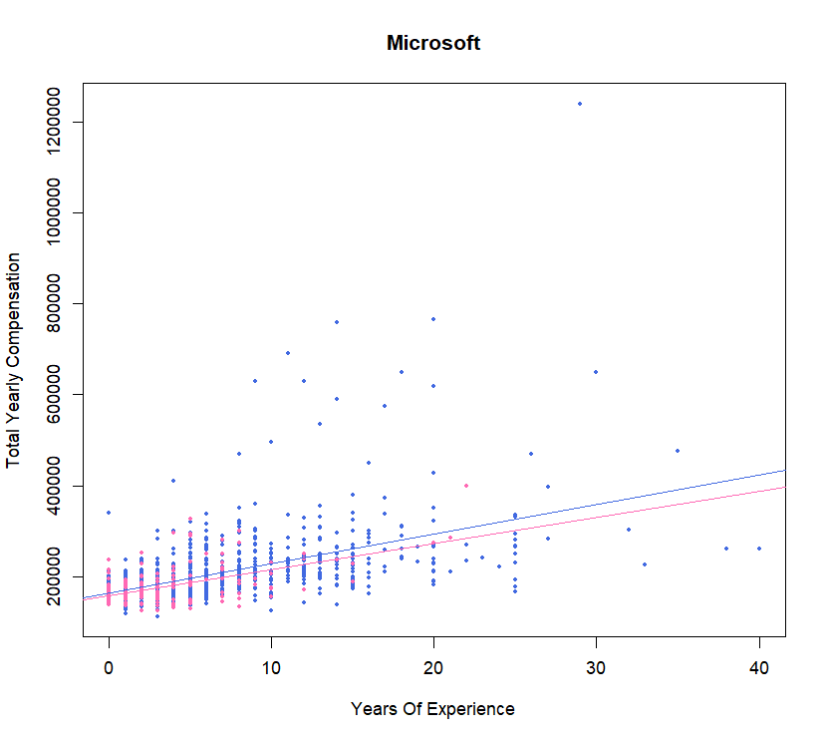
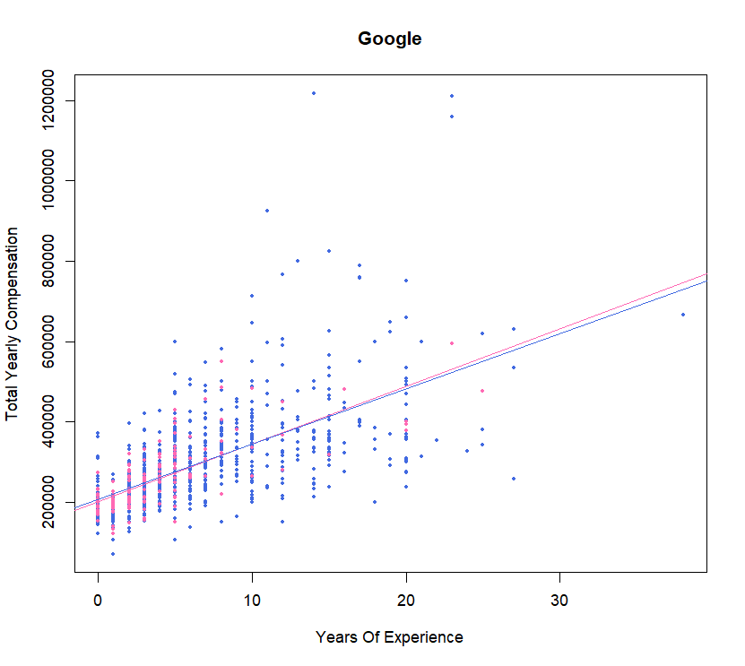


Rette di regressione Titolo: Software Engineer
$$y_{i}=β_{0}+β_{1}∙anni+β_{2}∙genere+β_{3}∙anni∙genere+ε_{i}$$
$$y_{i}=β_{0}+β_{1}∙anni+ε_{i}$$
$$y_{i}=β_{0}+β_{2}+\left(β_{1}+β_{3}\right)∙anni+ε_{i}$$

